Slide 1
Programme jeunes statisticiens d’AFRISTAT
1ère PROMOTION
WEBINAIRE sur les thèmes « travail et inégalités » et « santé de la femme et de l’enfant » en lien avec les ODD
Présentation sur : la santé de la femme au Burkina : Défis pour l'atteinte des objectifs de l'agenda 2030
Réalisé par:
Avec l’appui financier du Ministère de l’Europe et des Affaires Etrangères à travers le Projet SODDA
Edith BOMBIRI
15/02/2022

Slide 2
PLAN
Contexte et justification de l’étude
Approche méthodologique
Résultats d’analyse
1

Slide 3
Introduction
Contexte (partie1)
Pour une population de 20,48 millions d’habitants, les femmes représentent 51,7% de la population Burkinabé (RGPH,2019).
Avec 40, 1% de burkinabè vivant sous le seuil de pauvreté, le Burkina est confronté à plusieurs défis dont la situation sanitaire (Banque mondiale, 2014).
Aussi, le contexte sécuritaire difficile limite les actions de l’état Burkinabé ce qui impact négativement le potentiel de prise en charge sanitaire de sa population.
2

Slide 4
Introduction
Contexte (partie 2)
En effet, l’insécurité qui sévit au Burkina a occasionné la fermeture de bons nombres de formations sanitaires dont 135 centres de santé privant ainsi plus de 1,48 millions de personnes de soins de santé (ministère de la santé, 2020).
Cependant, la femme burkinabé occupe une place importante dans le développement économique et sociale du pays (OMS, 2009).
Elles supportent les plus lourds fardeaux et sont le plus souvent victimes d’injustice et d’inégalités genres ce qui constitue une perte énorme pour le pays compte tenu de la forte proportion des femmes burkinabé (51,7%).
3

Slide 5
Introduction
Contexte (partie 3)
Compte tenu de l’importance de la femme dans tous les sphères socioéconomiques, le Burkina Faso prône une bonne santé et un bien être à tous et en particulier à la femme, au travers des Objectifs de Développement Durables (ODD 3).
Dans le but d’atteindre ces objectifs d’ici 2030 (ODD3), le Burkina Faso a défini des cibles nationales pour 2030. Ces cibles sont: l’augmentation de l’espérance de vie à naissance à 64,8 ans, la réduction du taux de mortalité infantile à 61,9 décès pour 1000 naissances et à la réduction des naissances à 3,6 par femme (ministère de la santé, 2020).
Après 5 ans de mise en œuvre de ces objectifs ambitieux pour le Burkina Faso, une analyse de la situation actuelle et des défis à relever d’ici 2030 est plus que nécessaire.
4

Slide 6
Introduction
Objectif de l’étude
Ce rapport fait un état des lieux de la situation sanitaire actuelle de la femme et met en lumière les défis qui restent à relever compte tenus des cibles visées pour l’horizon 2030. Des recommandations visant à relever ces défis seront faites à la lumière des résultats obtenus.
5

Slide 7
Introduction
Source de données
Les données utilisées dans cette étude proviennent de diverses sources.
La majeur partie des données sont issues de la Banque mondiale
dans une moindre mesure du site de l’UNICEF
et de l’annuaire statistique du Burkina 2018.
6

Slide 8
Méthodologies
Méthodologie1
Méthode de projection des principaux indicateurs jusqu’à l’horizon 2030 (évaluation à mi-parcours).
Deux types de projections sont utilisées:
celle de la tendance
Y= a t +b
du taux d’accroissement.
$$T(x)=\frac{f\left(x\right)−f(a)}{x−a}$$
Les indicateurs suivants feront l’objet de projection:
Le taux de décès maternel (pour 100 000 naissances vivantes)
le taux de mortalité des moins de 5 ans (pour 1000)
le taux de décès néonatals (pour 1000)
la prévalence du VIH des femmes de plus de 15 ans
incidence de la tuberculose pour 1000 personnes
Incidence du paludisme pour 1000 personnes.
Projections
7

Slide 9
Méthodologie
Méthodologie 2 (partie 1)
Construction d’indice (en 3 étapes) de santé de la femme des 22 pays d’Afristat par la méthodologique proposée par le centre d’objectif de développement durable pour l’Afrique (Africa SDG index and dashboards report 2020).
Etape 1: imputation des valeurs manquantes d’un indicateur par la moyenne de cet indicateur observé dans les autres pays d’Afristat pour la période concernée.
2. Etape 2: Normalisation des indicateurs pour les ramener sur une échelle de 0 à 100 comme suit:
$$X_{normée}=\frac{X−min⁡(X)}{\max\left(X\right)−min⁡(X)}$$
3. Etape 3: calcul du score à la formule suivante:
$$S^{i}=\frac{1}{N}∗\sum_{j=1}^{N}{\frac{X_{j}^{i}−min⁡(X_{j}^{i})}{\max\left(X_{j}^{i}\right)−min⁡(X_{j}^{i})}}$$
Méthodologie
8

Slide 10
Méthodologie
Méthodologie 2
Les indicateurs suivants sont utilisés dans la construction de l’indice:
Nouvelles infections au VIH (total de femmes)
Demande de planification familiale satisfaite par les méthodes modernes (% de femmes mariées ayant une demande de planification familiale)
Taux de mortalité, moins de 5 ans (pour 1 000 naissances vivantes)
Taux de mortalité, nourrisson, femme (pour 1 000 naissances vivantes)
Taux de mortalité, nourrisson, sexe masculin (pour 1 000 naissances vivantes)
Taux de mortalité infantile (pour 1 000 naissances vivantes)
Taux de mortalité néonatale (pour 1 000 naissances vivantes)
Méthodologie
9

Slide 11
Méthodologie
Méthodologie 2 (partie 2)
Nombre de décès maternels
Prévalence de la contraception, toutes méthodes (% de femmes âgées de 15 à 49 ans)
Proportion de la population consacrant plus de 25 % de la consommation ou du revenu des ménages aux dépenses de santé directes (%)
Taux de fécondité, total (naissances par femme)
Taux de mortalité maternelle (estimation nationale, pour 100 000 naissances vivantes)
Taux de natalité, brut (pour 1 000 personnes)
Naissances assistées par le personnel de santé qualifié (% du total)Médecins (pour 1000 personnes)
Méthodologie
10

Slide 12
Analyse de l’état de santé de femme à l’horizon 2030 (projections)
Estimation par la méthode des tendances
Figure 12: Evolution du taux de décès maternel (estimation par modèle, pour 100 000 naissances vivantes)
Décès maternel
Source: Calculs de l’auteur, 2020
L’objectif mondial est de faire passer le taux de mortalité maternelle au-dessous de 70 pour 100 000 naissances vivantes d’ici à 2030 (ODD3.1).
Valeurs observées: 2017: 320 - 2030: 206,96
11

Slide 13
Analyse de l’état de santé de femme à l’horizon 2030 (projections)
Estimation par la méthode des tendances
Figure 12: Evolution du taux de mortalité des moins de 5 ans (pour 1000)
Décès des moins de 5 ans
Source: Calculs de l’auteur, 2020
Objectif mondial (ODD3.2) : d’ici à 2030, tous les pays doivent chercher à ramener la mortalité des enfants de moins de 5 ans à 25 pour 1 000 naissances vivantes.
Objectif national: la réduction du taux de mortalité infantile à 61,9 décès pour 1000 naissances
Valeurs observées: 2018: 90,7 - 2030: 59,61
12

Slide 14
Analyse de l’état de santé de femme à l’horizon 2030 (projections)
Figure 13: Evolution du taux de décès néonatals (pour 1000)
Décès néonatals
Source: Calculs de l’auteur, 2020
Objectif mondial (ODD3.2): d’ici à 2030, tous les pays doivent chercher à ramener la mortalité néonatale à 12 pour 1 000 naissances vivantes au plus.
Valeurs observées: 2020: 25,41 - 2030: 20,84
13

Slide 15
Analyse de l’état de santé de femme à l’horizon 2030 (projections)
Figure 14: Evolution de la proportion de femme de plus de 15 ans ayant le VIH au Burkina
Prévalence du VIH
Source: Calculs de l’auteur, 2020
Objectif mondial (ODD3.3 ): d’ici à 2030, mettre fin à l’épidémie de sida
(ODD3.3.1: Nombre de nouvelles infections à VIH pour 1 000 personnes séronégatives)
Valeurs observées: 2019: 60,6 - 2030: 67,27
14

Slide 16
Analyse de l’état de santé de femme à l’horizon 2030 (projections)
Figure 15: incidence de la tuberculose pour 1000 personnes
Incidence de la tuberculose
Source: Calculs de l’auteur, 2020
Objectif mondial (ODD3.3) : d’ici à 2030, mettre fin à la tuberculose
(ODD3.3.2: Incidence de la tuberculose pour 100 000 habitants)
Valeurs observées: 2019: 48 - 2030: 35,69
15

Slide 17
Analyse de l’état de santé de femme à l’horizon 2030 (projections)
Figure 16 : Incidence du paludisme pour 1000 personnes
Incidence du paludisme
Source: Calculs de l’auteur, 2020
Objectif mondial (ODD3): d’ici à 2030, mettre fin au paludisme
(ODD3.3.3: Incidence du paludisme pour 1 000 habitants )
Valeurs observées: 2018: 398,73- 2030: 388,09
16

Slide 18
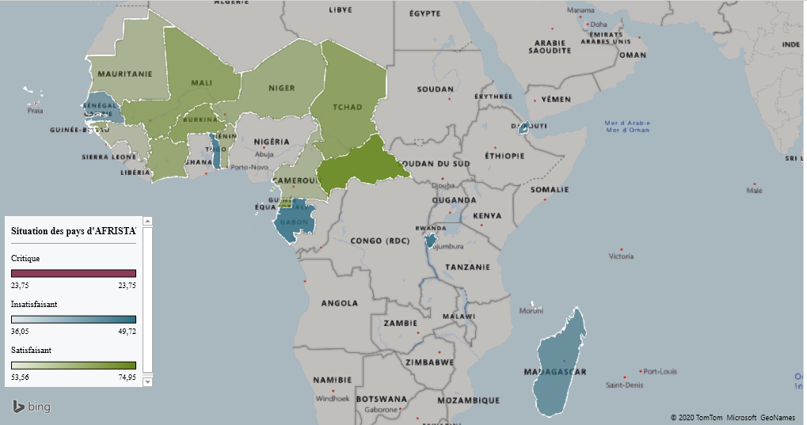
Résultats d’analyse
Figure 16 : figure représentative de l’état de santé de la femme dans les 22 pays membres d’Afristat
Score d’état de santé
[0 24[ | critique
[25 50[ | Insatisfaisant
[50 75[ | satisfaisant
[75 100] | très satisfaisant
Source: Construction de l’auteur, 2020
17

Slide 19
Conclusion
Afin de relever le défi d’une éradication du paludisme à l’horizon 2030, le Burkina se doit de reconduire et renforcer le champ d’action du programme National de Lutte contre le Paludisme (PNLP) mis en œuvre sur la période allant de 2016 à 2020.
Pour réduire les taux de mortalité maternel, néonatal et celui des enfants de moins de 5 ans, le Burkina peut mettre un accent particulier sur la politique en matière de santé de la reproduction (SR).
Le PNDS 2011-2020 par sa deuxième orientation stratégique porte une attention particulière à la santé de la femme et de l’enfant. Afin de permettre au Burkina de réduire son taux de mortalité maternel et celui des enfants, cette politique qui a pris fin en 2020 se doit d’être reconduite et renforcer.
L’Etat Burkinabé peut mettre en place des équipes spéciales d’interventions sanitaires dans les zones d’insécurité dont le Sahel, l’Est, le Centre-Nord et le Nord.
18

Slide 20
MERCI POUR VOTRE ATTENTION

